Slide 1
Rapporto INVALSI 2018-2019
ISTITUTO COMPRENSIVO VIA NOVARIA - VILLANTERIO Via Novaria, 3 - 27019 VILLANTERIO (PV) Tel. 0382/974008 Fax 0382/967033 e-mail Segreteria: pvic813007@istruzione.it e-mail Dirigente Scolastico: dirigente.icvillanterio@gmail.com

Slide 2
Classe 2^ Primaria
Anno scolastico 2018-2019

Slide 3
Classe Seconda Primaria

Slide 4
Italiano Punteggi generali - Classi

Slide 5
Italiano Punteggi generali - Classi

Slide 6
Classe Seconda Primaria

Slide 7
Matematica Punteggi generali - Classi

Slide 8
Matematica Punteggi generali - Classi

Slide 9
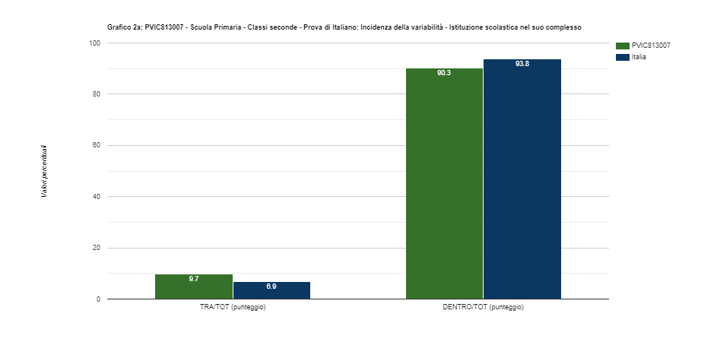
Incidenza della variabilità - Italiano

Slide 10
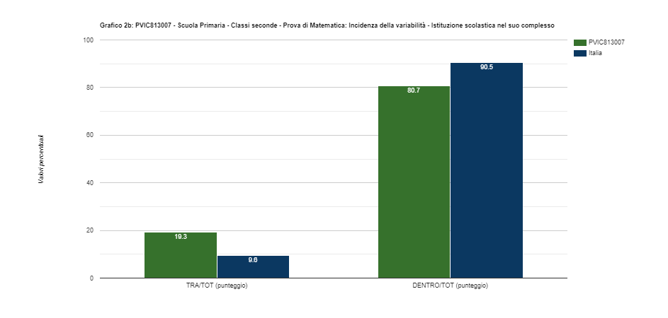
Incidenza della variabilità - Matematica

Slide 11
Classe 5^ Primaria
Anno scolastico 2018-2019

Slide 12
Classe Quinta Primaria

Slide 13
Italiano Punteggi generali - Classi

Slide 14
Italiano Punteggi generali - Classi

Slide 15
Classe Quinta Primaria

Slide 16
Matematica – Punteggi generali - Classi

Slide 17
Matematica – Punteggi generali - Classi

Slide 18
Classe Quinta Primaria – Inglese Reading

Slide 19
Inglese Reading – Punteggi generali - Classi

Slide 20
Inglese Reading – Punteggi generali - Classi

Slide 21
Classe Quinta Primaria – Inglese Listening

Slide 22
Inglese Listening – Punteggi generali - Classi

Slide 23
Inglese Listening – Punteggi generali - Classi

Slide 24
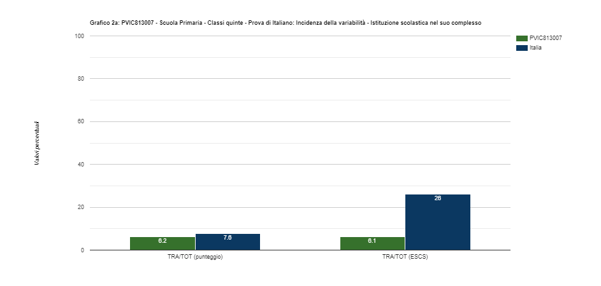
Incidenza della variabilità - Italiano

Slide 25
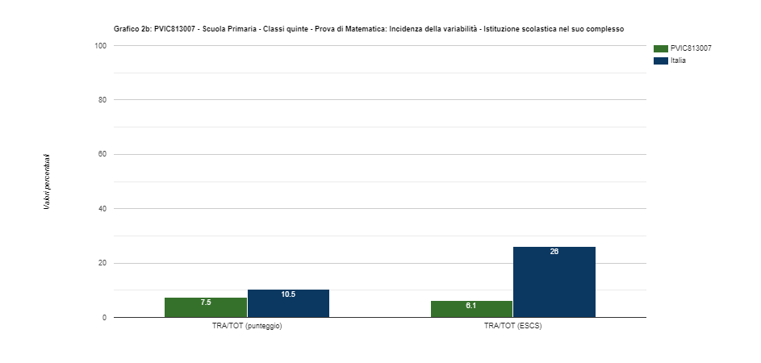
Incidenza della variabilità - Matematica

Slide 26
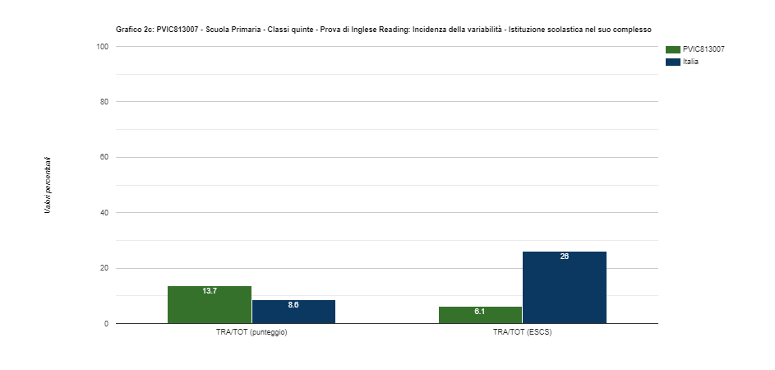
Incidenza della variabilità – Inglese reading

Slide 27
Incidenza della variabilità – Inglese listening

Slide 28
Classe 3^ Secondaria
Anno scolastico 2018-2019

Slide 29
Classe Terza Secondaria di 1° grado

Slide 30
Italiano Punteggi generali - Classi

Slide 31
Italiano Punteggi generali - Classi

Slide 32
Classe Terza Secondaria di 1° grado

Slide 33
Matematica Punteggi generali - Classi

Slide 34
Matematica Punteggi generali - Classi

Slide 35
Classe Terza Secondaria di 1° grado

Slide 36
Inglese Reading Punteggi generali - Classi

Slide 37
Inglese Reading Punteggi generali - Classi

Slide 38
Classe Terza Secondaria di 1° grado

Slide 39
Inglese Listening Punteggi generali - Classi

Slide 40
Inglese Listening Punteggi generali - Classi

Slide 41
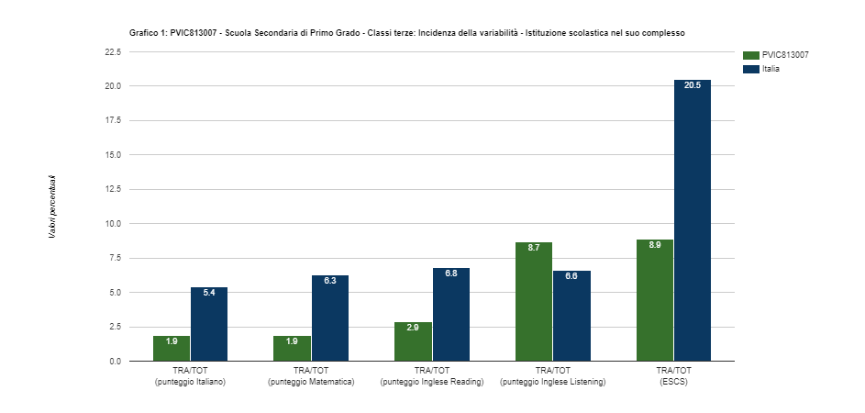
Incidenza della variabilità

